Slide 1
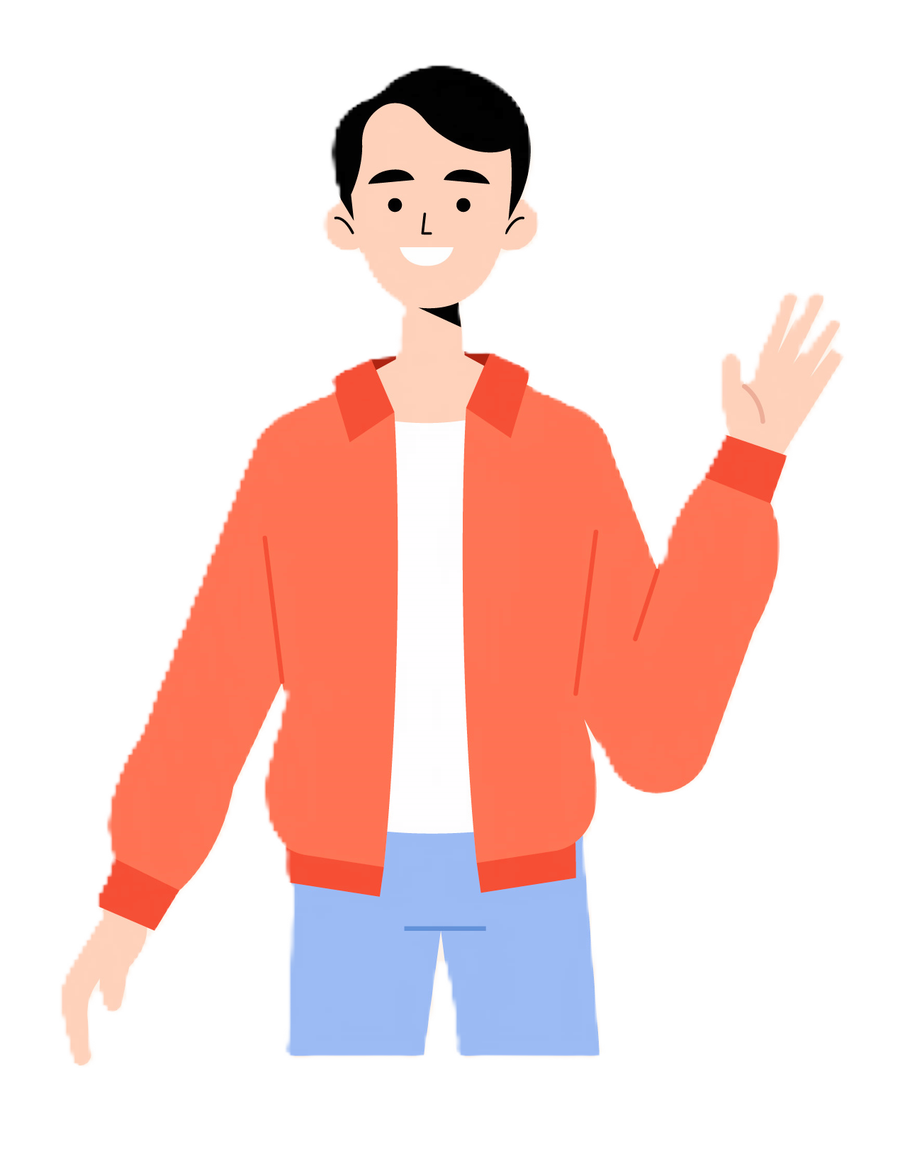
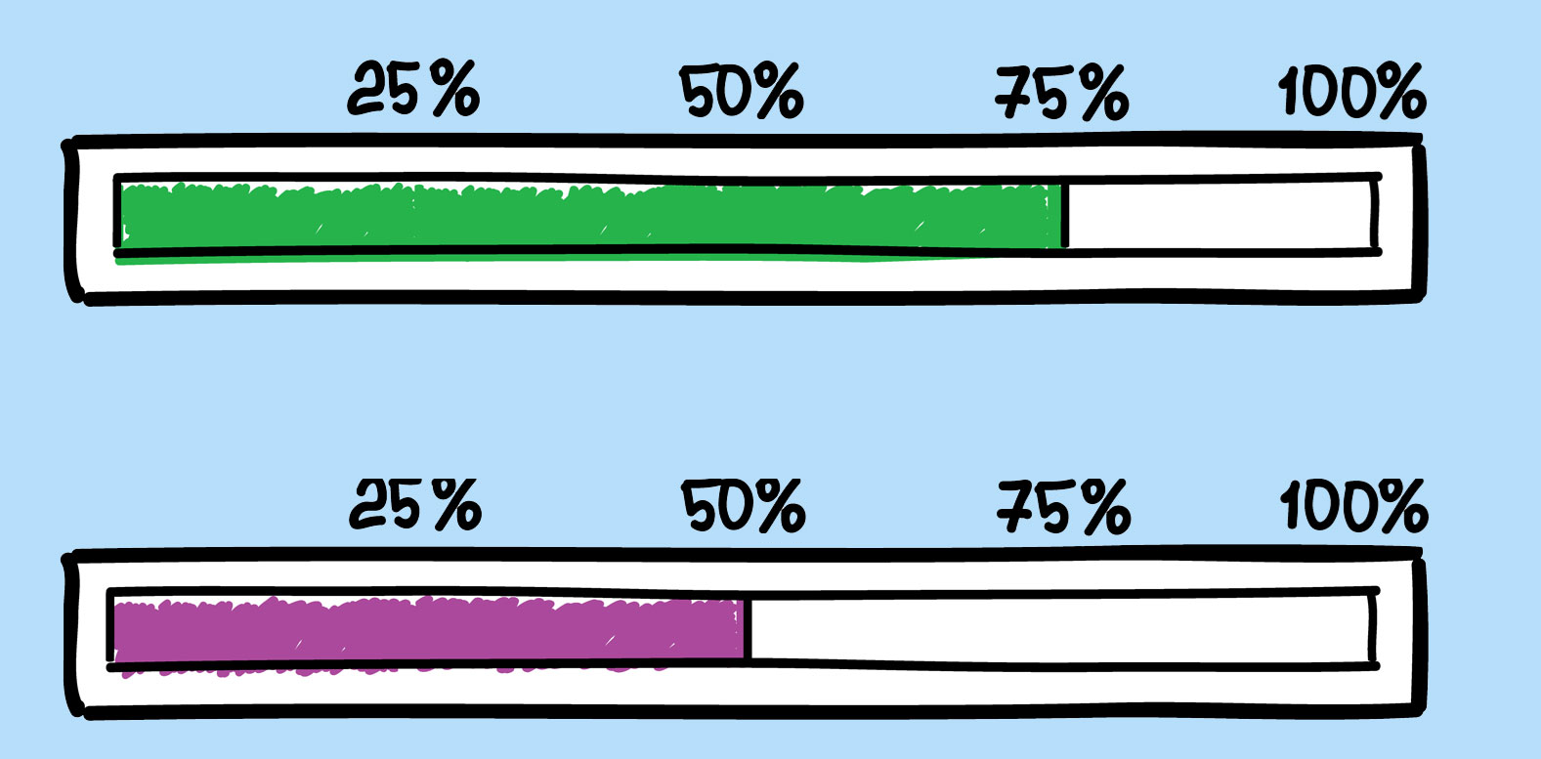
Rui Silva
Idade: 30 anos
Profissão: Carteiro
Mora: Barcelos
Frustrações:
O Rui fica frustrado quando a ida a um jogo de futebol se torna algo aborrecido porque não tem onde estacionar ou não encontra um bom local para comer.
O Rui Silva é apaixonado por futebol, desde a infância é adepto do Gil Vicente. Ele acompanha todos os jogos do Gil mas também gosta de assistir a jogos de outros clubes.
Ele tem um grupo de amigos que também são fanáticos por futebol e costumam assistir aos jogos juntos.
Motivações:
O Rui é motivado pela paixão que sente pelo futebol, gosta de se sentir parte dos adeptos e de viver a emoção de estar no estádio. Para ele ir aos jogos é uma forma de lazer e uma oportunidade de se desconectar do trabalho e se divertir junto com seus amigos.
Habilidades:
Internet:
Expectativas:
O Rui espera que a aplicação de ida a jogos de futebol possa fornecer todas as informações necessárias de forma rápida e fácil. Ele espera que a aplicação tenha um calendário atualizado com todos os jogos, incluindo informações sobre jogos, datas, horários e localização dos jogos. Ele também gostaria de receber alertas sobre horários dos jogos.
Utilização apps:
Cenário:
O Rui teve uma semana atarefada, até que na sexta-feira recebe uma notificação no seu telemóvel através da aplicação “Incha”. Um dos jogos mais importantes da época está a aproximar-se e o Rui fica ansioso para assistir ao jogo no estádio. Com o pouco tempo disponível utiliza o “Incha” para perceber quanto tempo demora a chegar e onde pode estacionar. No dia do jogo, o Rui segue as instruções da aplicação e acaba por disfrutar de um espetáculo de futebol do seu clube favorito.
No geral, o aplicativo de ida a jogos de futebol proporcionou ao Rui uma experiência prática e conveniente, ajudando-o a organizar a sua ida ao jogo desde a localização do estádio, estacionamento e lazer.
Desafios:
O Rui muitas vezes se depara com dificuldade em saber qual é o melhor jogo para assistir e como conseguir lá chegar. Além disso, ele tem uma agenda apertada devido ao seu trabalho e muitas vezes não tem tempo para pesquisar todas as informações necessárias para ir aos jogos.

Slide 2
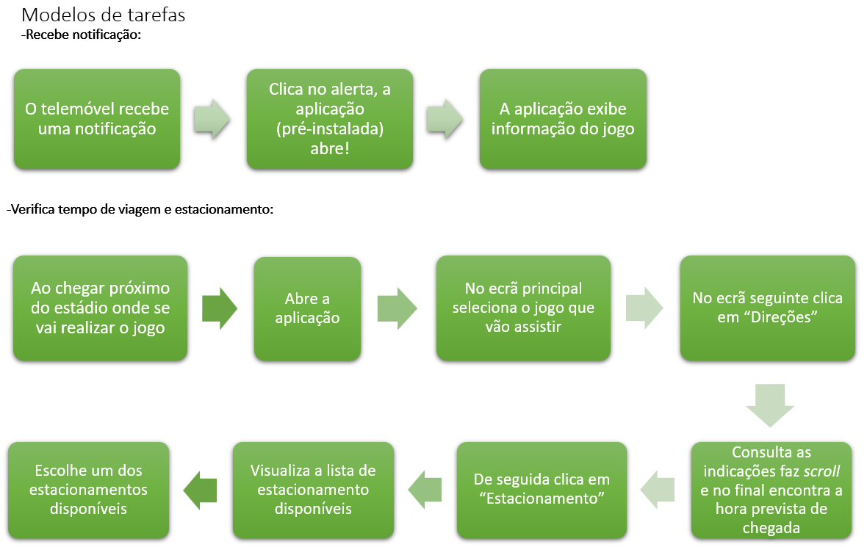

Slide 3
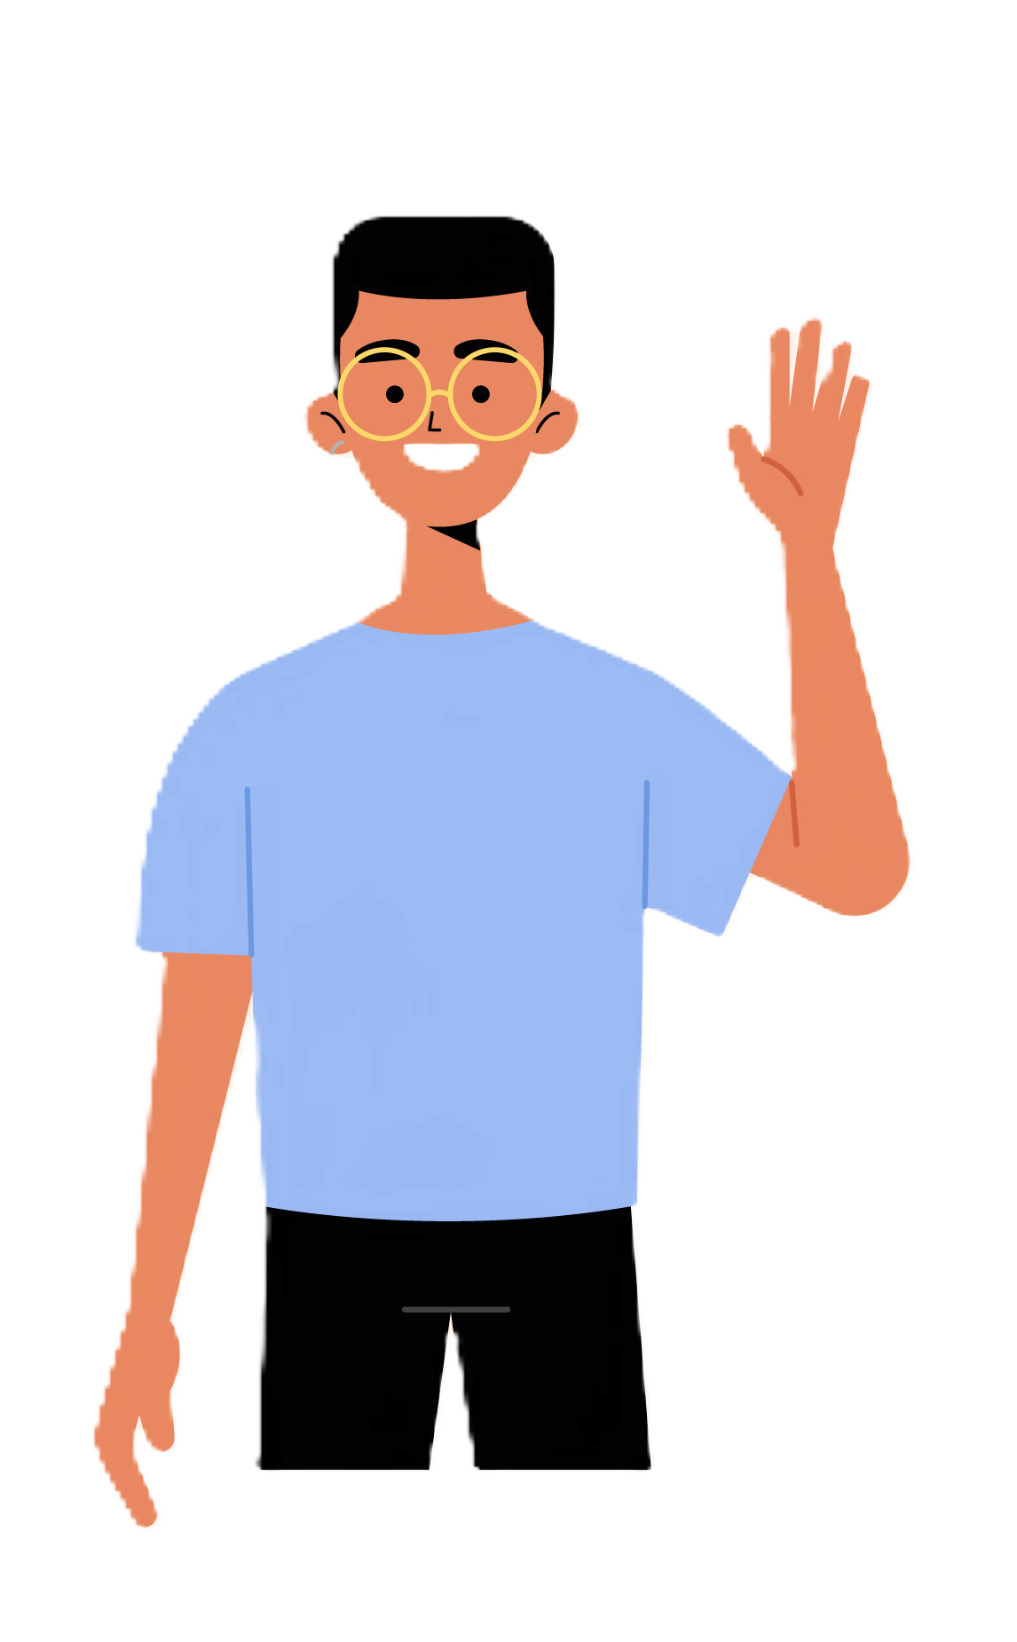
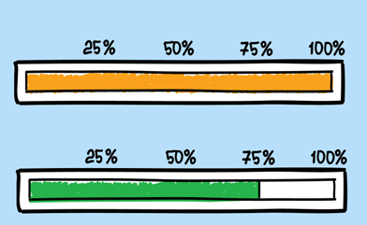
Carlos Alves
Idade: 22 anos
Profissão: Estudante
Mora: Braga
Frustrações:
O Carlos detesta enfrentar problemas na deslocação e falta de estacionamento. Outra frustração é não conseguir informação rápida e atualizada sobre alterações nos jogos como horários e localização.
O Carlos adora futebol, é adepto do S.C. Braga, assiste a todos os jogos do seu clube pela televisão mas sempre que pode vai assistir ao vivo. Por vezes vai também assistir ao vivo a jogos de outros clubes. É também adepto de tecnologia, está acostumado a utilizar aplicações para facilitar sua rotina e está sempre em busca de soluções práticas e ágeis.
Motivações:
Carlos é muito motivada pelo amor ao S.C. Braga. A oportunidade de apoiar a equipa e assistir aos jogos é uma grande motivação para ele.
Habilidades:
Internet:
Expectativas:
O Carlos quer acesso rápido a informações sobre os jogos, incluindo horários e localização.
Deseja uma aplicação que facilite o planeamento das suas deslocações, incluindo estacionamento e locais para fazer refeições.
Utilização apps:
Cenário:
O Carlos e os amigos conseguiram bilhetes grátis para assistir ao jogo do S.C. Braga com o F.C. Porto. Mesmo sendo em cima da hora Carlos e os amigos puseram-se a caminho, já próximos do estádio precisavam de um lugar para estacionar. Utilizaram a aplicação “Incha” para verificar parques de estacionamento livres e próximos do estádio. Após estacionarem e assistirem ao jogo decidiram ir comer algo antes da viagem de regresso. Voltaram a utilizar o “Incha” e desta vez pesquisaram por restaurantes próximos ao estádio. Rapidamente encontraram um com a pontuação pretendida e aberto. Carlos sentiu-se muito satisfeito com o serviço oferecido pela aplicação.
Necessidades:
Procura formas eficientes de ir e voltar dos estádios, levando em consideração trânsito e o estacionamento.
Valoriza experiências sociais, como pré e pós-jogo em restaurantes ou cafés.

Slide 4
